Slide 1
Analiza rynku lotniczego

Slide 2
Analiza rynku lotniczego Spis treści
 Przewozy pasażerskie w Polsce w pierwszym półroczu 2017 roku – liczba obsłużonych pasażerów i zmiany w przewozach
 Przewozy według modeli biznesowych
 Przewozy krajowe i międzynarodowe - porównanie z portami zrzeszonymi w ACI
 Główne założenia do prognozy ULC
 Prognoza popytu dla Polski
 Wskaźnik mobilności
 Prognoza liczby pasażerów i operacji do 2035 roku
 Dotychczasowy i przewidywany udział portów lotniczych w całkowitej liczbie obsłużonych pasażerów
 Dotychczasowa oraz przewidywana liczba obsłużonych pasażerów przez główne lotniska
 Wnioski

Slide 3
Analiza rynku lotniczego Przewozy pasażerskie w Polsce ogółem
Liczba obsłużonych pasażerów (mln) w poszczególnych latach (pierwsze półrocze)

Slide 4
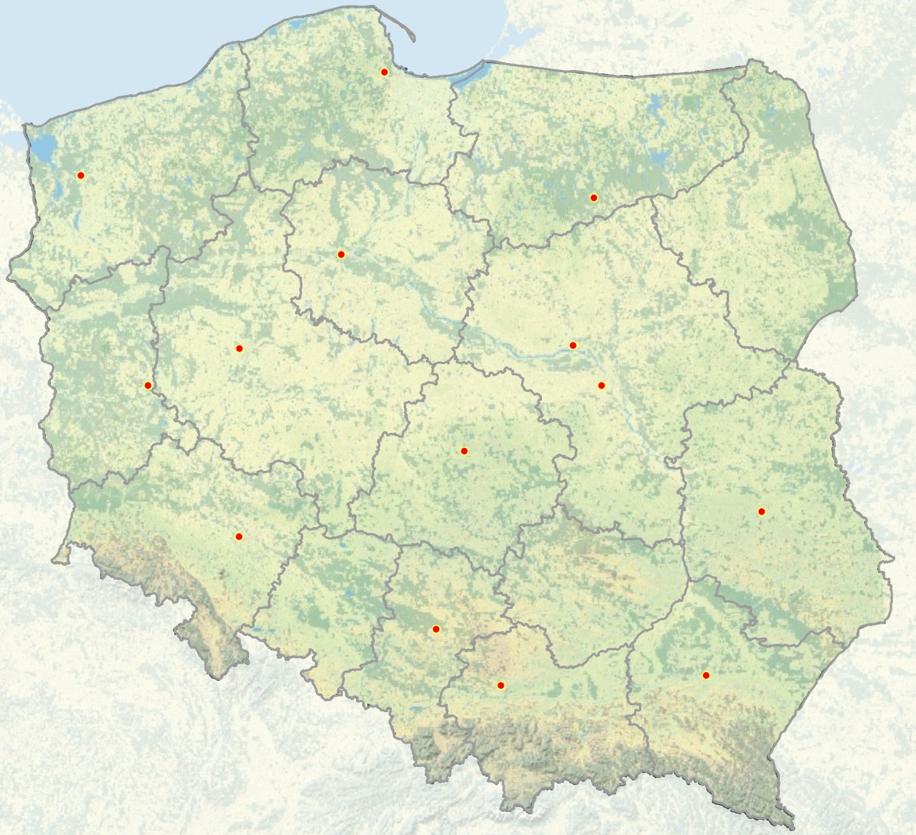
Analiza rynku lotniczego Wyniki w poszczególnych portach lotniczych w pierwszym półroczu 2017 roku
*dane liczbowe podane są w mln pasażerów
2,105
6,968
0,264
GDN
SZZ
0,046
0,144
SZY
BZG
1,440
0,758
0,006
IEG
POZ
WMI
0,112
1,275
LCJ
WAW
RDO
0,006
0,180
LUZ
WRO
1,561
2,707
0,324
KTW
RZE
KRK

Slide 5
Analiza rynku lotniczego
Przewozy pasażerskie w pierwszym półroczu 2017 roku
Zmiana przewozów pasażerskich w poszczególnych portach lotniczych w pierwszej połowie 2017 roku
*dynamika portu Radom-Sadków wyniosła w pierwszym półroczu 2017 roku 110%, a portu Olsztyn-Mazury – 615%

Slide 6
Analiza rynku lotniczego Przewozy wg modeli biznesowych w pierwszym półroczu 2017 roku
Liczba pasażerów (mln) w podziale na model biznesowy w poszczególnych latach (półrocze)

Slide 7
Analiza rynku lotniczego Przewozy wg modeli biznesowych w pierwszym półroczu 2017 roku
Udział w rynku wg modelu biznesowego (półrocze)
Przewoźnicy niskokosztowi wciąż mają najwyższy udział w rynku w stosunku do pozostałych modeli biznesowych.

Slide 8
Analiza rynku lotniczego Przewozy krajowe i międzynarodowe - porównanie z
portami zrzeszonymi w ACI
Przewozy krajowe
W pierwszym półroczu 2017 roku ruch krajowy w Polsce zanotował aż o 23 punkty procentowe wyższą dynamikę w porównaniu do przewozów krajowych zrealizowanych przez porty ACI
Przewozy międzynarodowe
W pierwszej połowie 2017 roku ruch międzynarodowy w Polsce zanotował o 5 punktów procentowych wyższą dynamikę w porównaniu do przewozów międzynarodowych zrealizowanych przez porty ACI
*ACI - Airport Council International

Slide 9
Analiza rynku lotniczego Główne założenia do prognozy ULC
Następujące wskaźniki: tempo zarówno realnego jak i nominalnego wzrostu PKB, stopa bezrobocia, aktywność zawodowa, dynamika nakładów brutto na środki trwałe, dynamika konsumpcji będą się kształtowały zgodnie z założeniami Programu Konwergencji (Program Konwergencji – Aktualizacja 2017, Warszawa, kwiecień 2017) oraz Wieloletniego Planu Finansowego Państwa na lata 2017 -2020;
W badanym okresie średnioroczna inflacja będzie się utrzymywała w celu inflacyjnym NBP tj. 2,5% +/- 1 pkt. proc.;
W prognozowanym okresie kurs EURO będzie stabilny, a jego wartość będzie oscylowała wokół 4,2 PLN – założenie arbitralne na podstawie historycznych danych NBP;
Dynamika populacji będzie się zachowywała zgodnie z prognozą GUS (Prognoza ludności na lata 2014-2050, GUS, Warszawa, październik 2014);
W prognozowanym okresie nie uwzględniono zdarzeń losowych/jednorazowych (zamachy terrorystyczne, epidemie itp.).

Slide 10
Analiza rynku lotniczego Prognoza popytu dla Polski
Nieograniczona prognoza popytu dla Polski (mln), ruch pasażerski i czarterowy
2016-2030, p.a.
ASM dla lat 2017-2030, 5,2% p.a.
Eurocontrol, dla Polski dla operacji IFR, dla lat 2017-2022 w scenariuszu high 5,9% p.a., base 3,3% p.a., low 1,2% p.a.;
IATA prognozuje w średnim okresie wzrost na poziomie 3-5% p.a.
Z analiz ULC wynika, że w najbliższych latach dynamika liczby obsłużonych pax wyniesie 6-9%, natomiast w długim okresie 3-5%.
6,0%
3,5%
2,0%

Slide 11
Analiza rynku lotniczego Wskaźnik mobilności
Wskaźnik mobilności w wybranych krajach Europy w roku 2016

Slide 12
Analiza rynku lotniczego Prognoza liczby obsłużonych pasażerów do 2035 roku
Przewidywany wskaźnik mobilności Polski oraz liczba obsłużonych pasażerów w polskich portach lotniczych
mln

Slide 13
Analiza rynku lotniczego Prognoza liczby obsłużonych pasażerów do 2035 roku
Prognoza popytu na lotniczy ruch pasażerski w polskich portach lotniczych do 2035 roku
* dynamika portu Radom-Sadków wyniosła w 2016 roku 1238%

Slide 14
Analiza rynku lotniczego Prognoza liczby wykonanych operacji do 2035 roku
Przewidywana liczba wykonanych operacji pasażerskich w polskich portach lotniczych do 2035 roku (w tyś.)
* dynamika portu Radom-Sadków wyniosła w 2016 roku 1238%

Slide 15
Analiza rynku lotniczego Dotychczasowy i przewidywany udział portów lotniczych w całkowitej liczbie obsłużonych pasażerów
Dotychczasowy i przewidywany udział portów lotniczych w całkowitej liczbie obsłużonych pasażerów

Slide 16
Analiza rynku lotniczego Dotychczasowa oraz przewidywana liczba obsłużonych pasażerów przez główne lotniska
Dotychczasowa oraz przewidywana liczba obsłużonych pasażerów przez główne lotniska (w tyś.)

Slide 17
Analiza rynku lotniczego Wnioski
 Na rynku lotniczym w pierwszym półroczu obowiązywała kontynuacja pozytywnych trendów z poprzednich okresów
 Struktura udziałów w rynku – utrzymanie pozycji lidera przez przewoźników niskokosztowych
 Wskaźnik mobilności rośnie, choć polski rynek przewozów lotniczych w dalszym ciągu nadrabia zaległości w stosunku do innych dojrzałych rynków Europy Zachodniej
 Wg. najnowszej prognozy ULC ruch lotniczy w Polsce obsłuży w 2035 roku ponad 94 mln pasażerów
 Nierównomierne natężenie ruchu w portach lotniczych – wyraźnie zwiększone nasycenie ruchu w centralnej Polsce może powodować problemy z przepustowością, zwiększa się również udział dużych portów regionalnych
 Problem z rentownością regionalnych portów lotniczych obsługujących poniżej 1 mln pasażerów rocznie

Slide 18
Dziękuję za uwagę.

